Slide 1

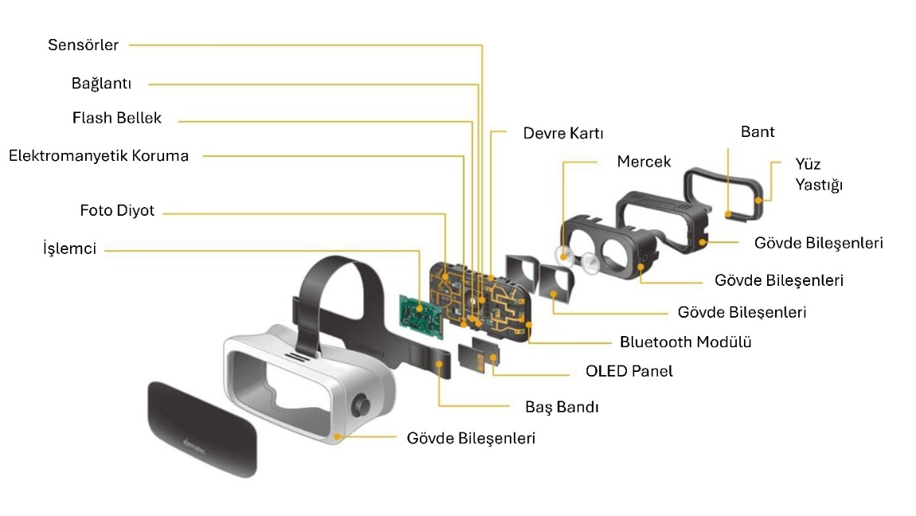
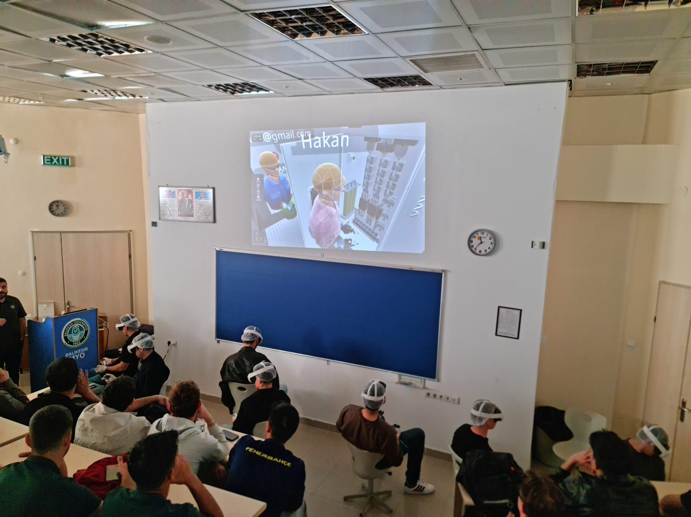
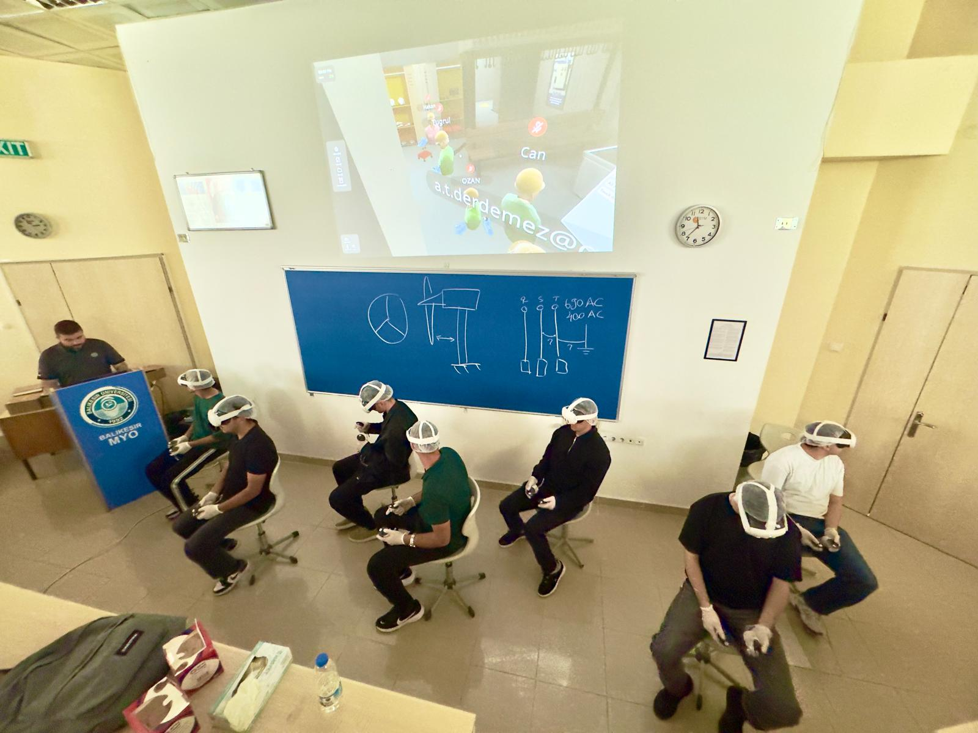
Enerjinin Geleceği: XR ile Rüzgâr Sistemleri Teknolojileri Eğitimi
Balıkesir Üniversitesi/Balıkesir MYO/Elektrik ve Enerji Bölümü
ÖZET
AMAÇ VE HEDEF KİTLE
TASARIM VE GÖRSELLER
KATMA DEĞER/YENİLİKÇİ YÖN
Bu çalışma kapsamında, Balıkesir Üniversitesi’nde Genişletilmiş Gerçeklik (XR) teknolojileri üzerine uygulamalı bir eğitim etkinliği gerçekleştirilmiştir.
Etkinlikte, rüzgâr enerjisi sistemlerinde kullanılan VR/XR tabanlı eğitim çözümleri tanıtılmış ve öğrencilerin bakım, arıza giderme ve güvenlik süreçlerini sanal ortamda deneyimlemeleri sağlanmıştır.
XR teknolojileri, yüksek riskli operasyonların güvenli ortamlarda öğrenilmesine olanak tanıyarak uygulama becerilerinin geliştirilmesine katkı sağlamaktadır.
Gerçekleştirilen eğitim ile öğrencilerin teorik bilgilerini pratikle desteklemeleri ve sektörel farkındalık kazanmaları hedeflenmiştir.
Bu etkinliğin temel amacı, teknik eğitimde dijital dönüşümün önemli bir bileşeni olan Genişletilmiş Gerçeklik (XR) teknolojilerinin eğitim süreçlerine entegrasyonunu tanıtmak ve öğrencilerin bu alandaki farkındalığını artırmaktır. Rüzgâr enerjisi sistemleri bağlamında geliştirilen XR tabanlı uygulamalarla, öğrencilerin bakım, arıza giderme ve güvenlik süreçlerini güvenli ve etkileşimli ortamlarda deneyimlemeleri hedeflenmiştir.
Böylece teorik bilginin uygulama ile desteklenmesi ve sektörel becerilerin geliştirilmesi amaçlanmaktadır.
Etkinliğin hedef kitlesini, Balıkesir Üniversitesi Balıkesir Meslek Yüksekokulu Elektrik ve Enerji Bölümü başta olmak üzere teknik alanlarda eğitim gören ön lisans öğrencileri oluşturmaktadır.
Ayrıca enerji sektöründe kariyer planlayan bireyler de hedef kitle içerisinde yer almaktadır.
Bu etkinliğin temel amacı, teknik eğitimde dijital dönüşümün önemli bileşenlerinden biri olan Genişletilmiş Gerçeklik (XR) teknolojilerinin eğitim süreçlerine entegrasyonunu tanıtmak ve öğrencilerin bu alandaki farkındalığını artırmaktır. Rüzgâr enerjisi sistemleri bağlamında geliştirilen XR tabanlı uygulamalarla, öğrencilerin bakım, arıza giderme ve güvenlik süreçlerini güvenli ve etkileşimli ortamlarda deneyimlemeleri hedeflenmiştir. Bu sayede teorik bilginin uygulama ile desteklenmesi ve sektörel becerilerin geliştirilmesi amaçlanmaktadır.
Etkinliğin hedef kitlesini, Balıkesir Üniversitesi Balıkesir Meslek Yüksekokulu Elektrik ve Enerji Bölümü başta olmak üzere teknik alanlarda eğitim gören ön lisans öğrencileri oluşturmaktadır. Ayrıca enerji sektöründe kariyer planlayan bireyler de hedef kitle içerisinde yer almaktadır. Etkinlik, öğrencilerin uygulama temelli öğrenme becerilerini geliştirerek onları sektörün güncel ihtiyaçlarına daha hazır hale getirmeyi hedeflemektedir.
Şekil 1: VR Gözlük yapısı
GİRİŞ
YÖNTEM
Şekil 2: Eğitim Görseli-1
Dijital dönüşüm, sürükleyici ve etkileşimli öğrenme yaklaşımlarını eğitim süreçlerine entegre ederek teknik eğitimi yeniden şekillendirmektedir [1]. Sanal Gerçeklik (VR), Artırılmış Gerçeklik (AR) ve Karma Gerçeklik (MR)’i kapsayan Genişletilmiş Gerçeklik (XR) teknolojileri, karmaşık mühendislik uygulamalarının güvenli ve kontrol edilebilir ortamlarda deneyimlenmesini sağlayarak hızlı beceri kazanımı ve risk azaltımı sunmaktadır [2].Enerji sistemleri bağlamında, özellikle rüzgâr enerjisi alanında XR tabanlı eğitim uygulamaları giderek yaygınlaşmaktadır. Yüksek doğruluklu simülasyonlar ve yönlendirilmiş öğrenme senaryoları sayesinde öğrenciler, sistem davranışlarını görselleştirebilmekte ve bakım süreçlerini daha etkin kavrayabilmektedir. Ayrıca dijital ikizler ve sürükleyici simülasyonlar, öğrenme motivasyonunu artırmakta ve saha uygulamalarına hazırlığı güçlendirmektedir [3], [4]. XR destekli eğitimlerin, zorlu çalışma koşullarında güvenlik ve prosedürel doğruluğu artırdığı da belirtilmektedir [5], [6].Bu çalışma, GE Vernova iş birliği ile Balıkesir Üniversitesi’nde gerçekleştirilen XR tabanlı rüzgâr enerjisi eğitimini ele almakta ve bu teknolojilerin deneyimsel öğrenme ile sektörel yetkinliklere katkısını incelemektedir.
Bu çalışma kapsamında gerçekleştirilen XR tabanlı eğitim etkinliği, yapılandırılmış bir öğretim tasarımı çerçevesinde planlanmış ve teorik anlatım ile uygulamalı deneyim olmak üzere iki aşamada yürütülmüştür. İlk aşamada, katılımcılara Genişletilmiş Gerçeklik (XR) teknolojilerinin temel prensipleri, bileşenleri ve enerji sektöründeki kullanım alanları hakkında kavramsal bir çerçeve sunulmuştur.
Bu kapsamda özellikle rüzgâr enerjisi sistemlerinde kullanılan VR tabanlı eğitim çözümleri, bakım süreçleri ve güvenlik uygulamaları ele alınmıştır.
İkinci aşamada, öğrencilerin aktif katılımına dayalı uygulamalı eğitim gerçekleştirilmiştir. VR/XR gözlük sistemleri kullanılarak rüzgâr türbini bileşenlerine yönelik sanal simülasyonlar deneyimlenmiş; katılımcılar türbin yapısını inceleme, arıza tespiti, bakım prosedürlerini uygulama ve güvenlik senaryolarını test etme imkânı bulmuştur. Özellikle LOTO prosedürleri, riskli operasyonların güvenli şekilde öğrenilmesi amacıyla senaryo tabanlı olarak uygulanmıştır.
Eğitim sürecinde yönlendirilmiş öğrenme yaklaşımı benimsenmiş, öğrencilerin görevleri adım adım tamamlamaları sağlanmıştır. Bu sayede teknik süreçlerin anlaşılması kolaylaştırılmış ve uygulama becerileri geliştirilmiştir. Etkinlik sonunda, katılımcıların öğrenme deneyimleri ve XR teknolojilerine yönelik algıları gözlemsel değerlendirmeler ve geri bildirimler aracılığıyla analiz edilmiştir.
GELİŞİM/İYİLEŞTİRME ALANI
Bu çalışma, teknik eğitimde XR teknolojilerinin uygulanmasına yönelik sektör destekli ve deneyim temelli bir model sunması açısından özgün bir katkı sağlamaktadır. Çalışmanın en önemli katkılarından biri, teorik bilgilerin ötesine geçilerek öğrencilerin gerçek endüstriyel senaryoları sanal ortamda deneyimlemelerine imkân sağlayan bir eğitim modelinin ortaya konulmasıdır. Bu yönüyle çalışma, geleneksel eğitim yöntemlerinin sınırlılıklarını aşarak, riskli ve maliyetli uygulamaların güvenli bir şekilde öğretilebilmesine olanak tanımaktadır.
Ayrıca, GE Vernova ile gerçekleştirilen iş birliği sayesinde, eğitim içeriği doğrudan sektör uygulamaları ile uyumlu hale getirilmiş ve öğrencilerin güncel teknolojilere erişimi sağlanmıştır. Bu durum, çalışmayı yalnızca bir eğitim etkinliği olmaktan çıkararak, üniversite-sanayi iş birliğine dayalı yenilikçi bir öğrenme modeli haline getirmektedir.
XR teknolojilerinin rüzgâr enerjisi gibi yüksek risk içeren sistemlerde eğitim amaçlı kullanımına odaklanılması, çalışmanın literatürdeki güncel eğilimlerle örtüşmesini sağlamakta ve teknik eğitimde dijital dönüşüme yönelik somut bir örnek sunmaktadır.
Şekil 3: Arial 14 punto
Şekil 3: Eğitim Görseli-2
REFERANSLAR
1] Yao, J.-F., Y. Yang, X.-C. Wang, ve X.-P. Zhang, 2023, Systematic review of digital twin technology and applications, Visual Computing for Industry, Biomedicine, and Art, 6, (1), :10, https://doi.org/10.1186/s42492-023-00137-4.
[2] Bruzzone, A.G., K. Sinelshchikov, M. Massei, ve G. Fabbrini, 2020, Extended Reality technologies for industrial innovation, 435-443, Proceedings of the 32nd European Modeling & Simulation Symposium (EMSS 2020), CAL-TEK srl.
[3] Do, P.T., J.R. Moreland, C. Delgado, K. Wilson, X. Wang, C. Zhou, ve P. Ice, 2013, Effects of 3D Virtual Simulators in the Introductory Wind Energy Course: A Tool for Teaching Engineering Concepts, Comprehensive Psychology, 2, :04.07.IT.2.7, https://doi.org/10.2466/04.07.IT.2.7.
[4] Edalati, S., J. Slobin, A. Harsinay, V. Vasan, M.A. Taha, A. Del Signore, S. Govindaraj, ve A.M. Iloreta, 2024, Augmented and Virtual Reality Applications in Rhinology: A Scoping Review, The Laryngoscope, 134, (11), :4433-4440, https://doi.org/10.1002/lary.31602.
[5] Toth, K., J. Moreland, C. Zhou, A. Balachandran, F. Zhang, ve J. Roudebush, 2019, Board 149: Development of an Educational Wind Turbine Troubleshooting and Safety Simulator, 32264, 2019 ASEE Annual Conference & Exposition Proceedings, ASEE Conferences, Tampa, Florida.
[6] Tang, Q. ve Y. Tang, 2024, VR/AR-based Wind Turbine Gearbox Maintenance Training System, Academic Journal of Science and Technology, 13, (1), :61-67, https://doi.org/10.54097/szcxr417.
İLETİŞİM
Yazarın adı: Metin GÜL
E-posta adresi: metingul@balikesir.edu.tr
Balıkesir MYO Elektrik ve Enerji Bölümü

